Slide 1
校務行政系統教育訓練 預開課功能說明
王博彥 2023/11/24
澔學學習股份有限公司 ischool Inc.

Slide 2
預開課模組資料定義
預開班級
(每學年度學期)
原班開課
實際課程
修課紀錄
跨班開課
產生課程
產生課程修課學生
班級年級
採用課規
自訂開課
預開課程
處理
選課系統
課程規劃
預開課程
(教師、時間、場地未定)
修課學生
週課表
指定課程時間、教師、場地
排課系統

Slide 3
預開課作業流程(學期中預開下學期課程)
選課系統
預選
修課紀錄
修課紀錄
原班開課
產生
預開班級
(下學年度學期)
完整
預開課程
產生
預開課程
實際課程
跨班開課
自訂開課
(下學年度學期)
排課系統

Slide 4
預開課前準備工作
課程規劃：
科目、級別、對開設定
課程規劃採用班級
班級管理：
班級編號(班級編碼)
班級命名方式

Slide 5
預開課處理作業
預開班級處理
原班開課處理(對開班級處理)
跨班開課處理
自訂開課處理
預開課程管理
預開選修學生管理

Slide 6
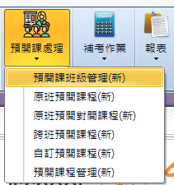
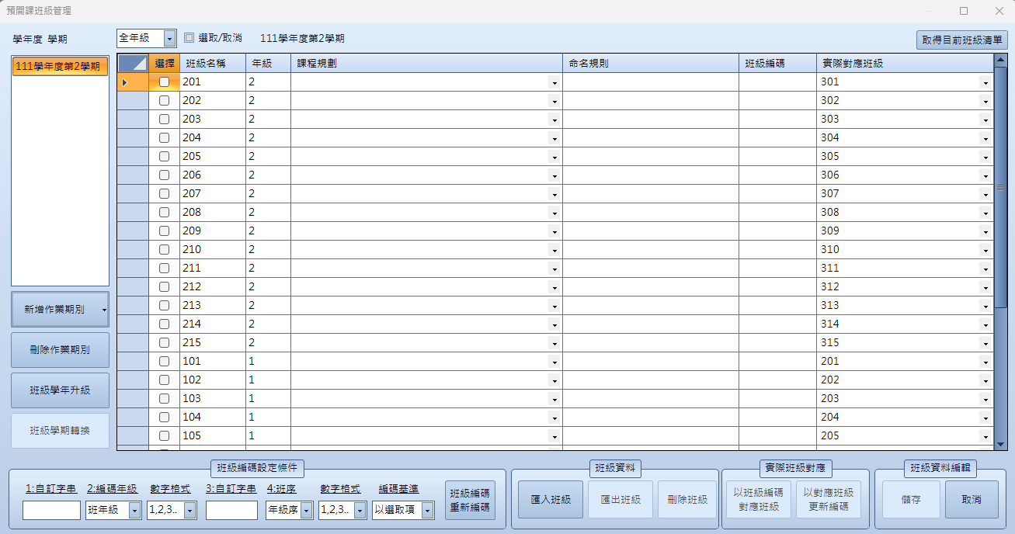
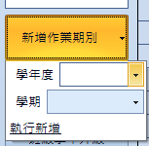
預開課處理作業-預開班級處理
從現有學年度學期加入班級
教務作業>預開課處理>預開班級管理(新)
新增新學年或新學期之班級

Slide 7
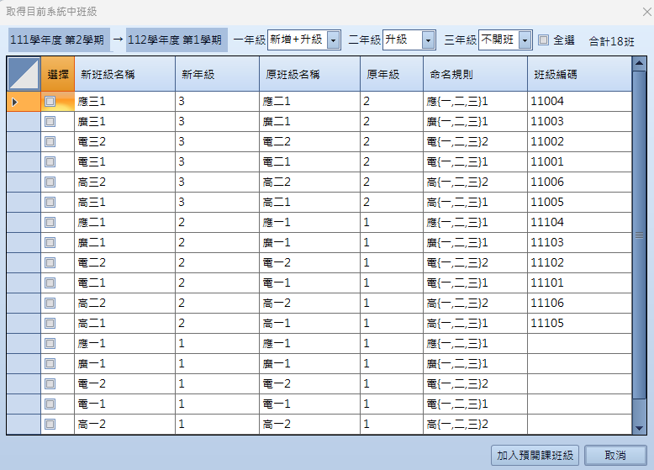
預開課處理作業-預開班級處理
教務作業>預開課處理>預開班級管理(新)
預設升級方式：
1.原1年級與2年級班級依據命名規則升級
2.複製1年級班級(含命名規則)

Slide 8
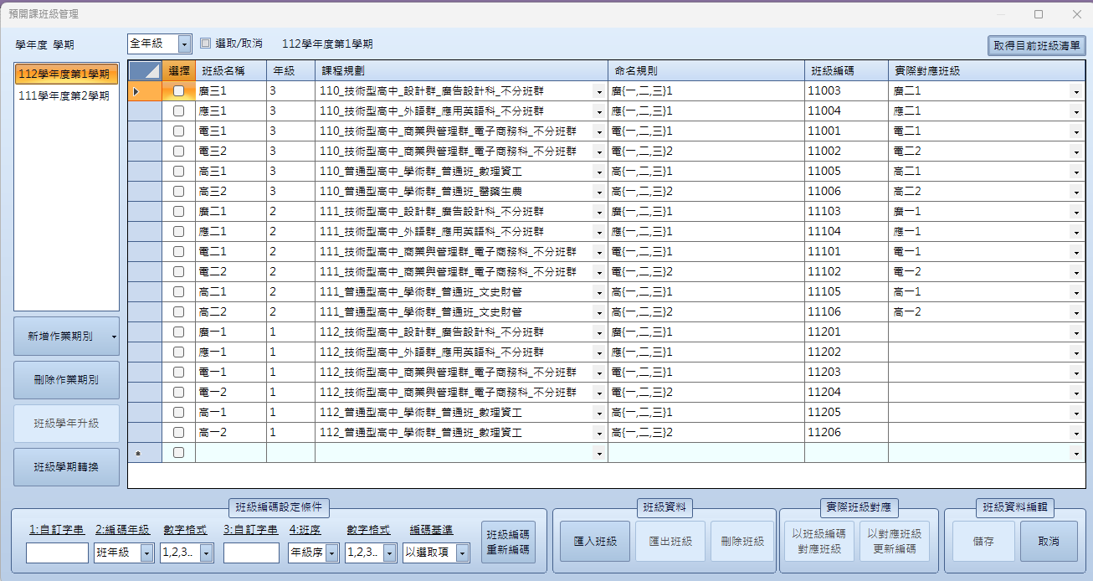
預開課處理作業-預開班級處理
教務作業>預開課處理>預開班級管理(新)
課程規劃及班級編碼為預開課必要項目

Slide 9
預開課處理作業-預開班級處理-班級編碼(號)設定
教務作業>預開課處理>預開班級管理(新)
班級編碼命名由4部分組合而成
1
2
3
4
自訂字串
開班年級
自訂字串
班級序位
依據班級現有年級或開班學年度
進行編碼。
年級編碼的格式
依據該年級內所有班級排序或由全校班級排序
班級排序之數字格式
以選取項目或該學年度學期所有預開班進行編碼

Slide 10
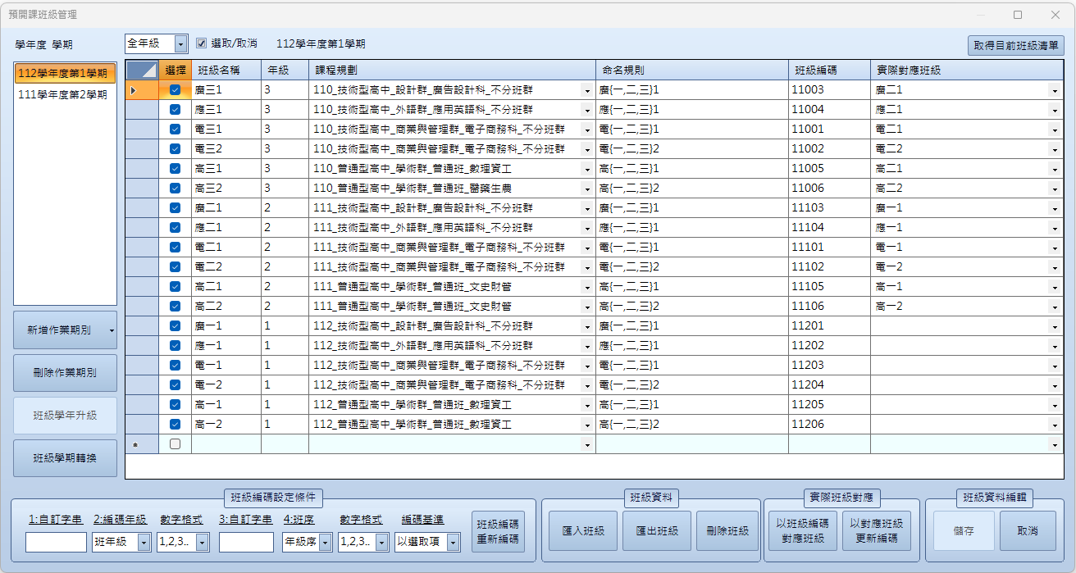
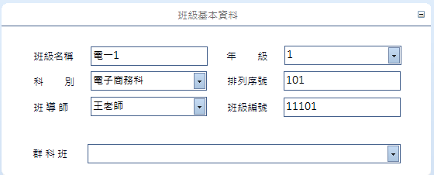
預開課處理作業-預開班級處理-寫入課程前注意事項
教務作業>預開課處理>預開班級管理(新)
選取實際對應新生班級
預開課班級編碼更新至實際班級
實際對應班級必須選好或完成對應

Slide 11
預開課程產生之課程資料
科目：原班及跨班課程依據課規產生，自訂課程則由使用者自定
課程名稱：依據使用者設定產生，通常由班級名稱+科目名稱+級別
(班級名稱-科目名稱 級別)
綁定科目：排課或選課系統參考之科目名稱，可由使用者自定產生規則或與科目名稱相同
綁定班級名稱：排課或選課系統參考之班級名稱(跨班時為虛擬班級)，可由使用者自定產生規則或與班級名稱相同(指定原班課程時，自動帶入班級名稱)
綁定班級編碼：排課或選課系統參考之班級編碼(跨班時為虛擬班級) ，可由使用者自定產生規則或與班級名稱相同(指定原班課程時，自動帶入班級編碼)
綁定科目+綁定班級編碼產生時為該學年度學期唯一鍵值

Slide 12
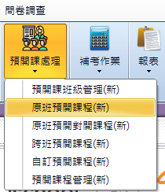
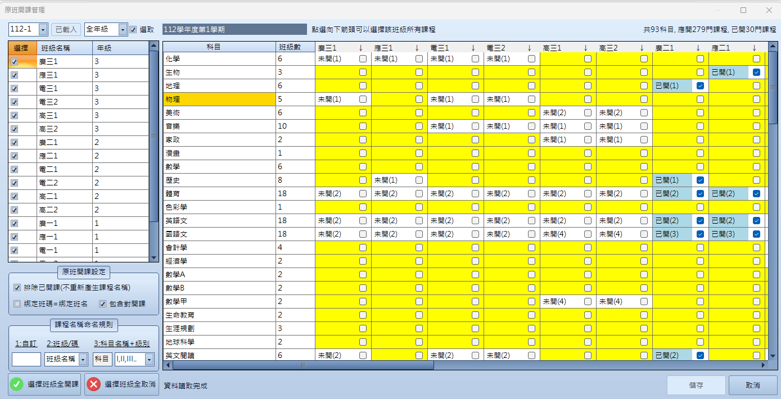
預開課處理作業-原班預開課程處理
教務作業>預開課處理>原班預開課程(新)
點選預開班級載入「原班」課程

Slide 13
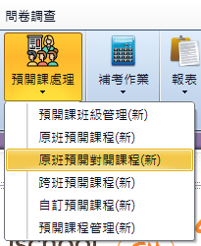
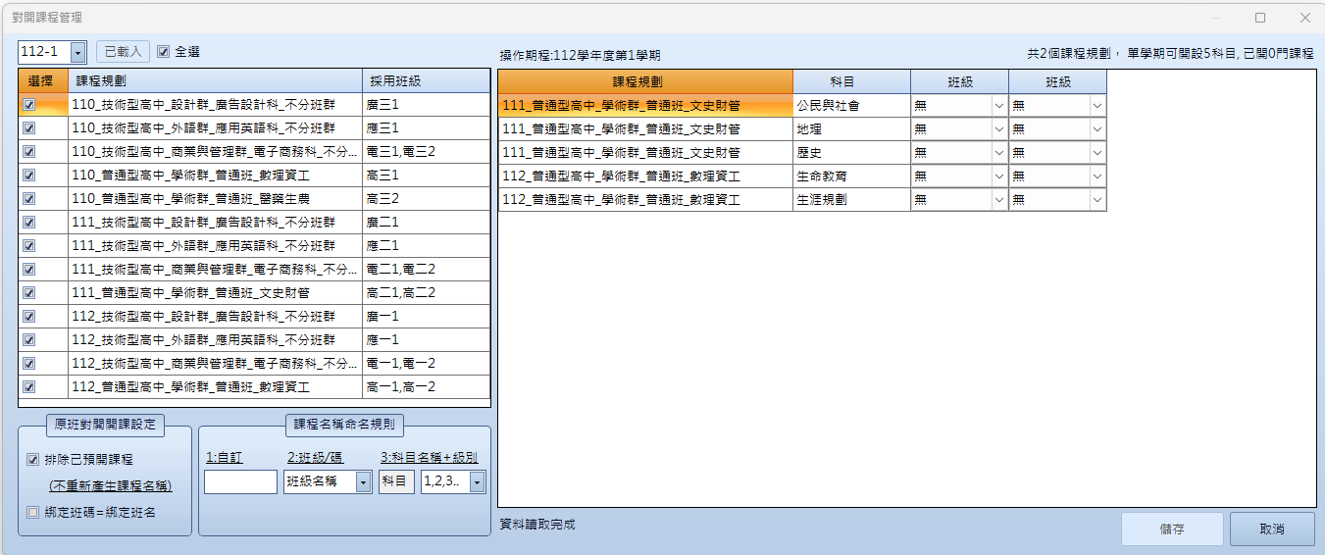
預開課處理作業-原班預開對開課程處理
教務作業>預開課處理>原班預開對開課程(新)
點選課程規劃載入「原班對開」課程
「原班對開」課程定義：課程規畫表中上下學期具備相同級別或上學期與下學期科目不同且已完成對開設定

Slide 14
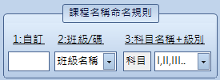
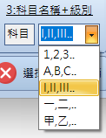
預開課處理作業-原班/對開預開課程處理-課程名稱命名
教務作業>預開課處理>原班/對開預開課程(新)
課程名稱在該學年度學期為唯一值
原班課程名稱由4部分組合而成
1
2
-
3
空格
4
自訂字串
前置碼
科目名稱
級別
建議課程名稱命名設定：
1.自訂字串保持空白
2.前置碼選擇班級名稱
3.級別格式選擇羅馬數字
課程名稱前置碼可選擇無、班級名稱、班級編碼或年級
級別數字之顯示格式

Slide 15
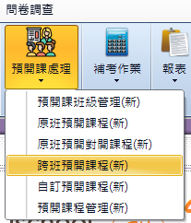
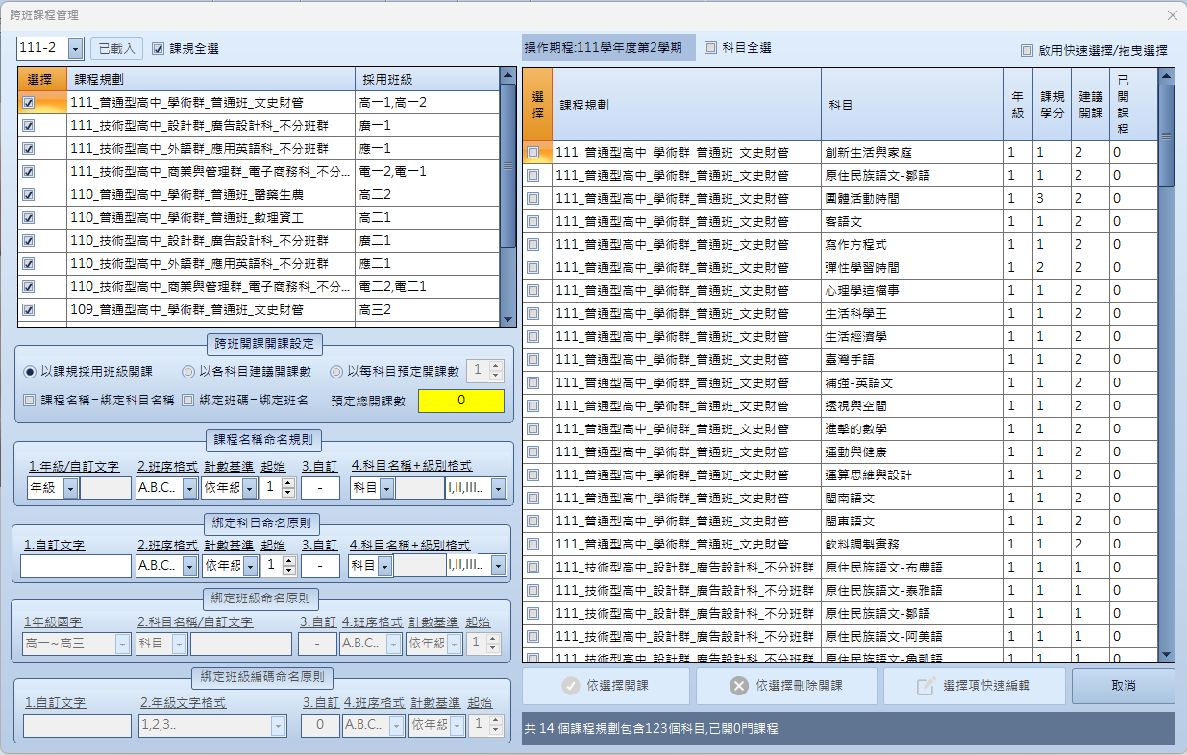
預開課處理作業-跨班預開課程處理
教務作業>預開課處理>跨班預開課程(新)
點選課程規劃載入「跨班」課程
點選可以進入多科目細部修改

Slide 16
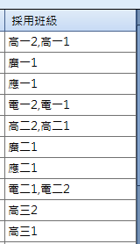
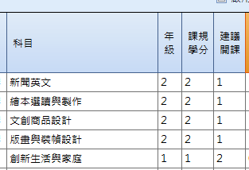
預開課處理作業-跨班預開課程處理-開課設定
教務作業>預開課處理>跨班預開課程(新)
開課時綁定班級及綁訂班碼設定為選擇科目所屬課規之採用班級
開課時依據選擇科目之建議開課數設定課程名稱、綁定科目、綁定班名及綁定班碼
開課時依據選擇科目及設定開課數設定課程名稱、綁定科目、綁定班名及綁定班碼

Slide 17
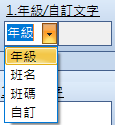
預開課處理作業-跨班預開課程處理-課程名稱命名
教務作業>預開課處理>跨班預開課程(新)
跨班課程名稱由5部分組合而成
1
2
3
4
空格
5
前置碼
開班序
自訂字串
(預設“-”)
科目
級別
建議課程名稱命名設定：
1.前置碼選擇年級(高一~高三)
2.班序格式選英文字母(A,B,C..)
3.計算基準依年級
4.使用課規科目名稱
5.級別格式使用羅馬數字
課程名稱及綁定科目+綁定班碼在該學年度學期為唯一值，開課時如有重複時將無法開課
前置碼內容可以選擇年級、預開班名、預開班碼或自訂
開班序格式
班序產生基準可分為每科目開班數(本科目)、開班選擇之各年級(依年級)或選擇總班數(全選擇)
可使用科目名稱或自訂字串
級別數字之顯示格式

Slide 18
預開課處理作業-跨班預開課程處理-綁定科目名稱命名
教務作業>預開課處理>跨班預開課程(新)
綁定科目名稱由5部分組合而成
1
2
3
4
空格
5
自訂文字
開班序
自訂字串
(預設“-”)
科目
級別
建議綁定科目名稱命名設定： (可以設定與課程名稱相同)
1.自訂文字依據需求輸入「多元選、選」等文字區別
2.班序格式選英文字母(A,B,C..)
3.計算基準依年級
4.使用課規科目名稱
5.級別格式使用羅馬數字
課程名稱及綁定科目+綁定班碼在該學年度學期為唯一值，開課時如有重複時將無法開課
自訂文字內容可以輸入選修、選或其他區別性文字
開班序格式
班序產生基準可分為每科目開班數(本科目)、開班選擇之各年級(依年級)或選擇總班數(全選擇)
可使用科目名稱或自訂字串
級別數字之顯示格式

Slide 19
預開課處理作業-跨班預開課程處理-綁定班級名稱命名
教務作業>預開課處理>跨班預開課程(新)
綁定班級名稱由4部分組合而成
1
2
3
4
前置字串
自訂文字
自訂字串
(預設“-”)
開班序
建議綁定班級名稱命名設定：
1.選擇高一~高三
2.選擇自訂而不輸入文字
3.班序格式選英文字母(A,B,C..)
4.計算基準依年級
前置字串可以選擇高一~高三或不顯示任何文字
自訂文字區可選擇輸入自訂文字或使用科目名稱
開班序格式
班序產生基準可分為每科目開班數(本科目)、開班選擇之各年級(依年級)或選擇總班數(全選擇)

Slide 20
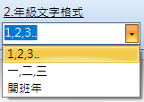
預開課處理作業-跨班預開課程處理-綁定班碼名稱命名
教務作業>預開課處理>跨班預開課程(新)
綁定班碼由4部分組合而成
1
2
3
4
自訂文字
年級文字
自訂字串
(預設“0”)
開班序
建議綁定班級碼命名設定： (可以設定與綁定班級名稱相同)
1.輸入代表選修班之英文字母
2.選擇一般數字(1.2.3..)
3.班序格式選英文字母(A,B,C..)
4.計算基準依年級
課程名稱及綁定科目+綁定班碼在該學年度學期為唯一值，開課時如有重複時將無法開課
前置字串可以輸入選修班級代號如: S, SO等
年級文字格式可選擇輸一般數字、國字數字或開班年
開班序格式
班序產生基準可分為每科目開班數(本科目)、開班選擇之各年級(依年級)或選擇總班數(全選擇)

Slide 21
預開課處理作業-跨班預開課程處理
教務作業>預開課處理>跨班預開課程(新)
可修改實開學分、課程名稱、綁定科目名稱、綁定班級名稱及綁定班級編號
點選可以進入多科目細部修改

Slide 22
預開課處理作業-跨班預開課之開課邏輯探討
課程計畫平台開課方式 | 預開課對應功能 | 開課方式
原班級 | 原班開課 | 選擇開課課規>設定課程名稱規則>開課
跨班選修(班群開課) | 跨班開課 | 選擇開課課規>選擇同一課規中課程>設定命名原則>開課
綜高跨年級選修 | 跨班開課 | 選擇開課課規>選擇同一課規中課程>設定命名原則>開課
同科單班選修 | 跨班開課 | 選擇開課課規>選擇同一課規中課程>設定命名原則>開課
同科跨班選修 | 跨班開課 | 選擇開課課規>選擇同一課規中課程>設定命名原則>開課
同群跨科選修 | 跨班開課 | 選擇開課課規>選擇不同課規中課程>設定命名原則>開課
跨學程 (綜高適用) | 跨班開課 | 選擇開課課規>選擇不同課規中課程>設定命名原則>開課
同校跨群選修 | 跨班開課 | 選擇開課課規>選擇不同課規中課程>設定命名原則>開課
跨校選修原班級 | -

Slide 23
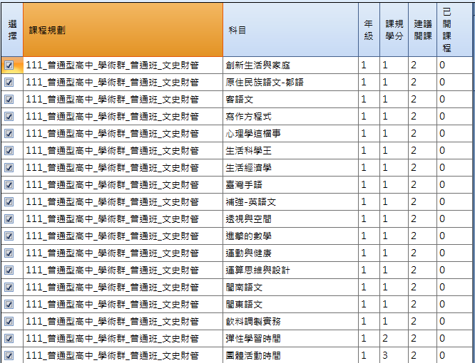
預開課處理作業-跨班預開課範例一
同一課規中之跨班課程
適用範圍：跨班選修(班群開課)、綜高跨年級選修、同科單班選修、同科跨班選修
同科單班選修、同科跨班選修其差異在於選修學生來源(同科單班為同一班學生、同科跨班為不同班學生
點選啟用快速選擇並點選課程規劃

Slide 24
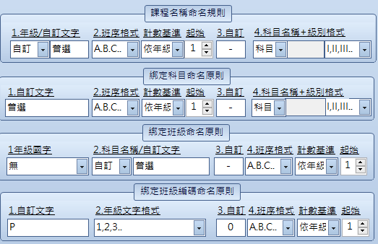
預開課處理作業-跨班預開課範例一
命名規則：
自訂文字加入代表選修課程之文字，通常可以使用科別簡稱

Slide 25
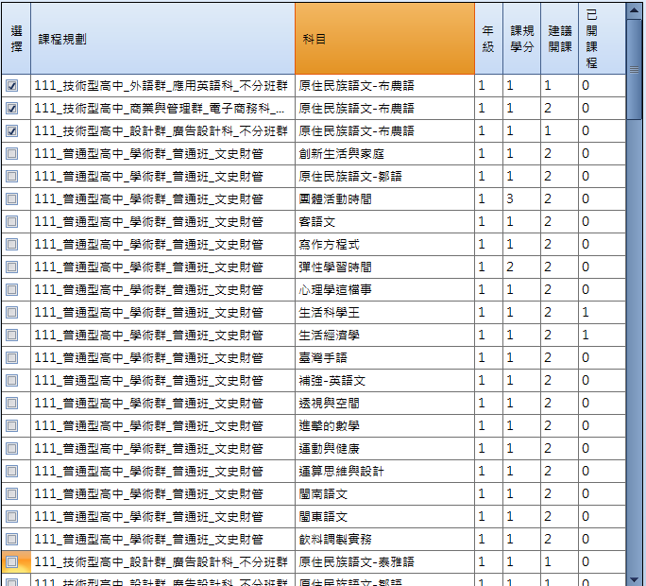
預開課處理作業-跨班預開課範例二
不同課規中之相同跨班課程
適用範圍：同群跨科選修、跨學程 (綜高適用)、同校跨群選修
點選啟用快速選擇並點科目

Slide 26
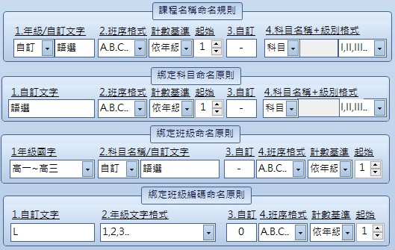
預開課處理作業-跨班預開課範例二
命名規則：
自訂文字加入代表選修課程之文字，通常可以使用科別簡稱

Slide 27
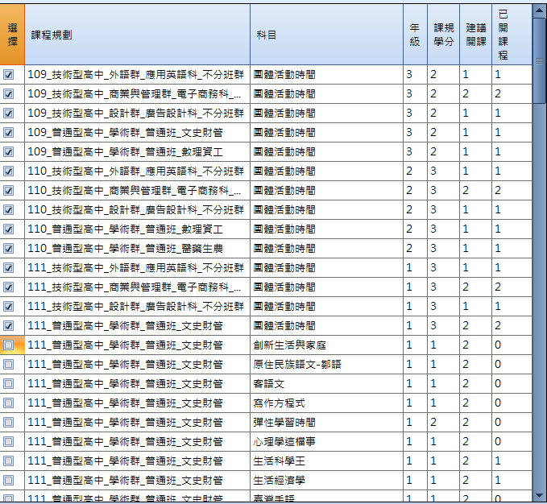
預開課處理作業-跨班預開課範例三
跨班課程原班學生選修
團體活動時間
分割 班會及週會
點選啟用快速選擇並點選科目

Slide 28
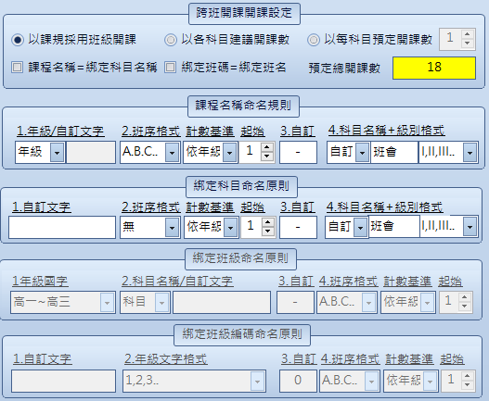
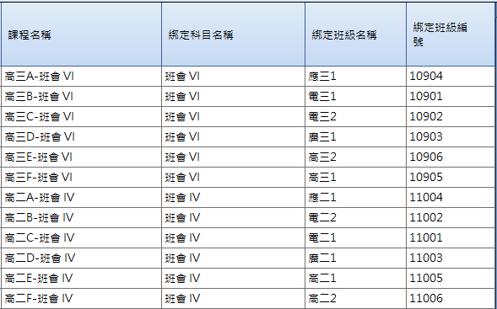
預開課處理作業-跨班預開課範例三
選擇以課規採用班級開課
自訂科目名稱輸入班會
自訂科目名稱輸入班會

Slide 29
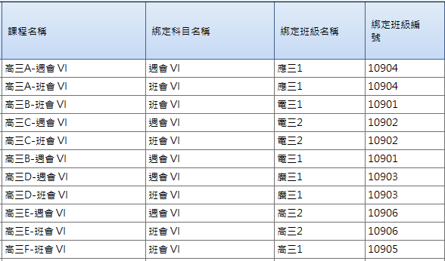
預開課處理作業-跨班預開課範例三
選擇以課規採用班級開課
自訂科目名稱輸入週會
自訂科目名稱輸入週會

Slide 30
預開課處理作業-跨班預開課範例三
開啟「預開課管理」批次設定學分數

Slide 31
預開課處理作業-跨班預開課範例三
開啟「預開課管理」批次設定學分數

Slide 32
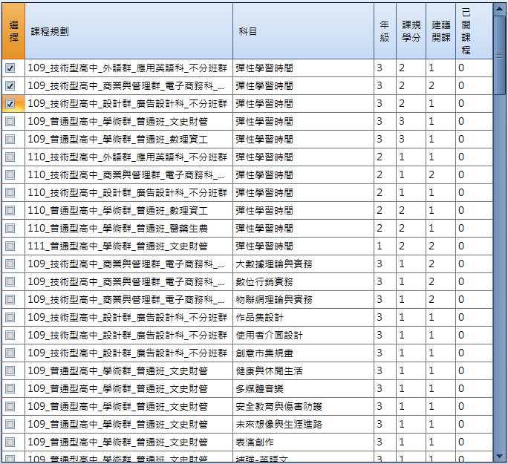
預開課處理作業-跨班預開課範例四
跨班課程不同學生選修
彈性學習時間
點選啟用快速選擇並點選科目，選擇學分數相同或同年級

Slide 33
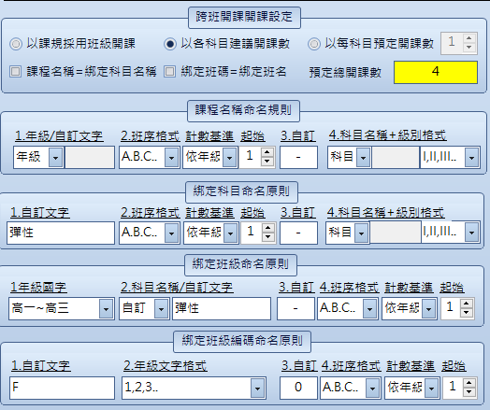
預開課處理作業-跨班預開課範例四
選擇以各科建議開課數
點選啟用快速編輯變更綁定科目名稱
自訂文字名稱輸入彈性

Slide 34
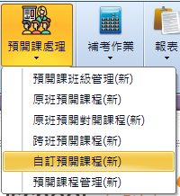
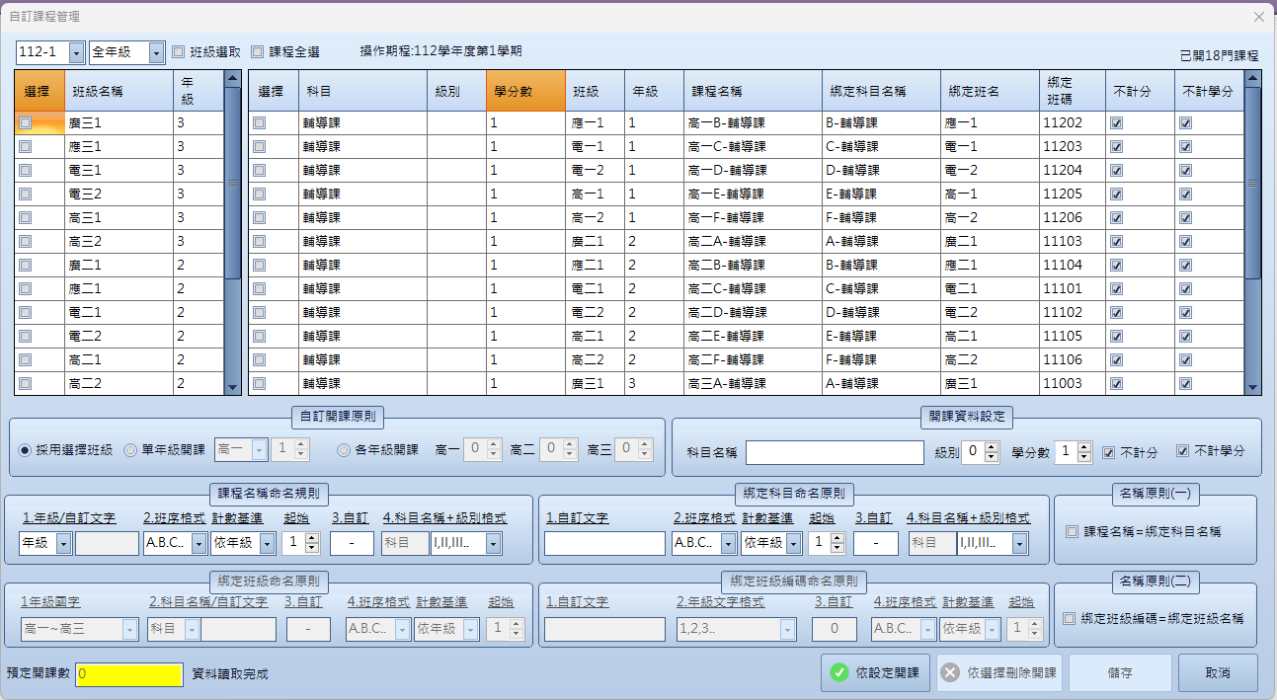
預開課處理作業-自訂預開課程處理
教務作業>預開課處理>自訂預開課程(新)
自訂課程無細部調整功能，需至「預開課程管理」進行調整

Slide 35
預開課處理作業-自訂預開課程處理-開課規則
教務作業>預開課處理>自訂預開課程(新)
以選擇班級套用「課程資料」開課開課時綁定班級及綁訂班碼設定為選擇之班級
以選擇之年級及開班數開課
以選擇之各年級及各年級開班數開課

Slide 36
預開課處理作業-自訂預開課程處理-課程名稱命名
自訂課程名稱由5部分組合而成
教務作業>預開課處理>自訂預開課程(新)
1
2
3
4
空格
5
前置碼
開班序
自訂字串
(預設“-”)
科目
級別
建議課程名稱命名設定：
1.前置碼選擇年級(高一~高三)
2.班序格式選無
3.計算基準依年級
4.科目名稱
5.級別格式使用羅馬數字
課程名稱及綁定科目+綁定班碼在該學年度學期為唯一值，開課時如有重複時將無法開課
前置碼內容可以選擇年級、預開班名、預開班碼或自訂
開班序格式
班序產生基準可分為開班選擇之各年級(依年級)或選擇總班數(全年級)
級別數字之顯示格式

Slide 37
預開課處理作業-自訂預開課程處理-綁定科目命名
教務作業>預開課處理>自訂預開課程(新)
自訂課程綁定科目名稱由5部分組合而成
1
2
3
4
空格
5
自訂文字
開班序
自訂字串
(預設“-”)
科目
級別
建議綁定科目名稱命名設定： (可設定與課程名稱相同)
1.自訂文字不輸入文字
2.班序格式選無
3.計算基準依年級
4.科目名稱
5.級別格式使用羅馬數字
可自行輸入區別行文字藉以區別自訂課程
開班序格式
班序產生基準可分為開班選擇之各年級(依年級)或選擇總班數(全年級)
級別數字之顯示格式
課程名稱及綁定科目+綁定班碼在該學年度學期為唯一值，開課時如有重複時將無法開課

Slide 38
預開課處理作業-自訂預開課程處理-綁定班級名稱命名
教務作業>預開課處理>自訂預開課程(新)
自訂課程綁定班級名稱由4部分組合而成
1
2
3
4
前置字串
自訂文字
自訂字串
(預設“-”)
開班序
建議綁定班級名稱命名設定：
1.選擇高一~高三
2.選擇自訂而不輸入文字
3.班序格式選英文字母(A,B,C..)
4.計算基準依年級
前置字串可以選擇高一~高三或不顯示任何文字
自訂文字區可選擇輸入自訂文字或使用科目名稱
開班序格式
班序產生基準可分為開班選擇之各年級(依年級)或選擇總班數(全年級)

Slide 39
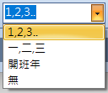
預開課處理作業-自訂預開課程處理-綁定班碼名稱命名
教務作業>預開課處理>自訂預開課程(新)
自訂課程綁定班碼由4部分組合而成
1
2
3
4
前置字串
年級文字
自訂字串
(預設“0”)
開班序
建議綁定班級碼命名設定： (可以設定與綁定班級名稱相同)
1.輸入代表自訂班之英文字母
2.選擇一般數字(1.2.3..)
3.班序格式選英文字母(A,B,C..)
4.計算基準依年級
課程名稱及綁定科目+綁定班碼在該學年度學期為唯一值，開課時如有重複時將無法開課
前置字串可以輸入選修班級代號如: O, C等
年級文字格式可選擇輸一般數字、國字數字或開班年
開班序格式
班序產生基準可分為開班選擇之各年級(依年級)或選擇總班數(全年級)

Slide 40
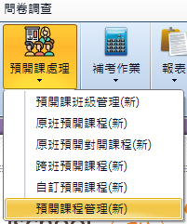
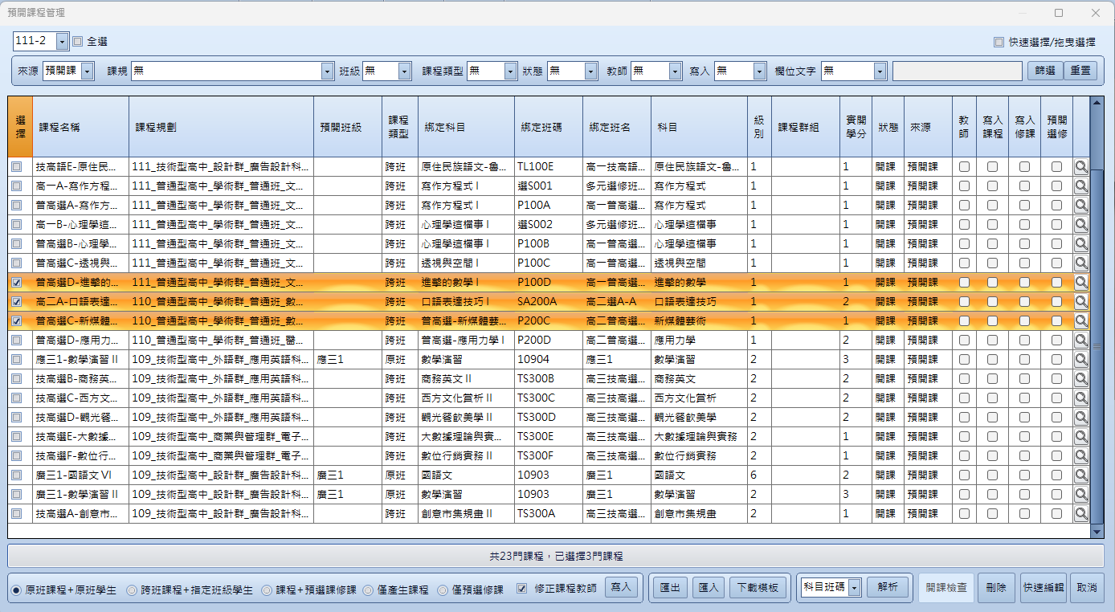
預開課處理作業-預開課程管理
教務作業>預開課處理>預開課程管理(新)
點選放大鏡可以進入單一科目細部修改
點選可以進入多科目細部修改

Slide 41
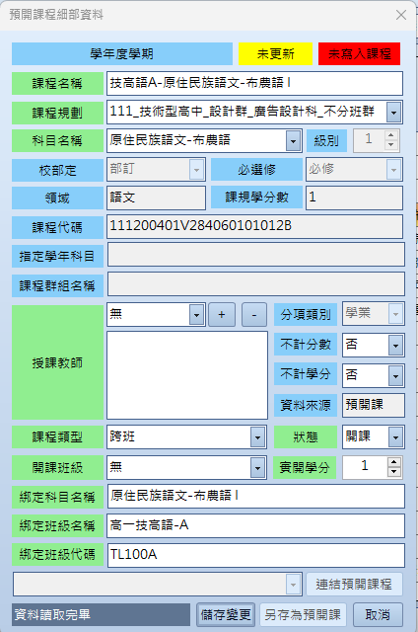
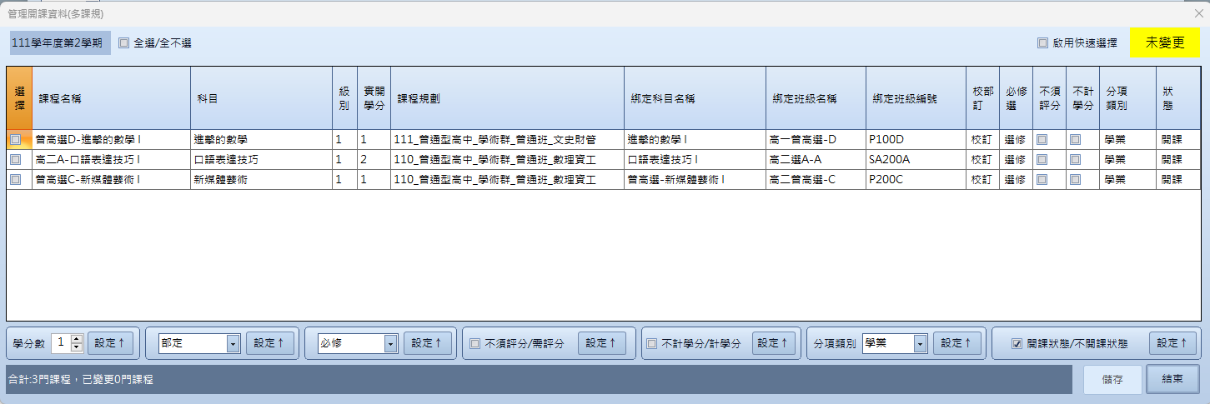
預開課處理作業-預開課程管理
教務作業>預開課處理>預開課程管理(新)
點選可以進入多科目細部修改(可批次設定學分數、校部定、必選修、不計分、不計學分及開課)
點選放大鏡可以進入單一科目細部修改

Slide 42
預開課處理作業-預開課程管理-課程解析與寫入
教務作業>預開課處理>預開課程管理(新)
依據綁定科目名稱及綁定班碼班明來解析實際預開課程
從預開課產生課程資料，並將原班課程之班級學生產生修課紀錄
從預開課產生課程資料，並將跨班課程中指定之班級學生產生修課紀錄
從預開課產生課程資料，並將預開課程中之預修學生產生修課紀錄
從預開課產生課程資料
預修學生產生修課紀錄
寫入課程時以預開課之授課教師為主更新教師資料

Slide 43
預開課處理作業-預開課程管理-課程匯入、匯出與解析
教務作業>預開課處理>預開課程管理(新)
從預開課管理中匯出課程資訊
依據課程模板匯入預開課程，其匯入模式分為變更匯入及新增匯入
預開課程模板下載
匯入課程後，依據綁定科目名稱及綁定班碼班名來解析實際預開課程

Slide 44
預開課處理作業-預開課程管理-匯入課程資料處理原則
教務作業>預開課處理>預開課程管理(新)
預開課程匯出資料欄位與匯入資料欄位之區別
指定學年科目名稱、課程群組、課程代碼、課程編號不存在於匯入資料格式中；匯入授課教師欄位之格式為教師編號:教師姓名,教師編號:教師姓名,教師編號:教師姓名，授課教師輸出多位教師(系統預設3人)
匯入檔案必填欄位：
學年度、學期、課程類型、綁定科目名稱、綁定班級編碼、綁定班級名稱、來源、狀態

Slide 45
預開課處理作業-預開課程管理-匯入課程資料處理原則
教務作業>預開課處理>預開課程管理(新)
預開課新增匯入方式
預開課編號不可有值
來源設定為「排課」時將以綁定科目名稱及綁定班級代碼來對應預開課程，未能對應之課程則暫時匯入代人工處理。
課程規劃名稱為空白時視為自訂課程
檢查匯入課程名稱重複及綁定科目名稱+綁定班級代碼是否重複
檢查科目+級別必須存在於課程規劃名稱對應之課程規劃中
來源為選課時課程名稱可以空白，來源為預開課時則課程名稱不可空白
課程規劃名稱為空白時其課程類型必為跨班

Slide 46
預開課處理作業-預開課程管理-匯入課程資料處理原則
教務作業>預開課處理>預開課程管理(新)
預開課變更匯入方式
預開課編號必須有值，並檢查該課程是否存在
可變更項目
(1)課程名稱：不可與現有預開課程名稱重複
(2)綁定科目+綁定課程代碼：不可與現有預開課程內綁定科目+綁定課程代碼重複
(3)科目名稱+級別：配合課程規劃名稱及學年度學期檢查是否存在科目名稱+級別之組合，課程規劃名稱為空白時則忽略檢查原則

Slide 47
預開課處理作業-預開課程管理-新增匯入預開課範例
教務作業>預開課處理>預開課程管理(新)
原班匯入時必填：學年度、學期、課程名稱、級別、課程類型、學分、綁定科目名稱、綁定班級編碼、綁定班級名稱、來源、狀態、課程規劃名稱及預開課班級
跨班(非自訂)匯入時必填：學年度、學期、課程名稱、級別、課程類型、學分、綁定科目名稱、綁定班級編碼、綁定班級名稱、來源、狀態及課程規劃名稱
自訂課程匯入時必填：學年度、學期、課程名稱、級別、課程類型、學分、綁定科目名稱、綁定班級編碼、綁定班級名稱、分項類別、不計分、不計學分、來源及狀態

Slide 48
預開課處理作業-預開課程管理-新增匯入排課範例
教務作業>預開課處理>預開課程管理(新)
排課匯入時必填：學年度、學期、課程類型、綁定科目名稱、綁定班級編碼、綁定班級名稱、來源、狀態、及授課教師
授課教師格式為：教師編號:教師姓名,教師編號:教師姓名,教師編號:教師姓名

Slide 49
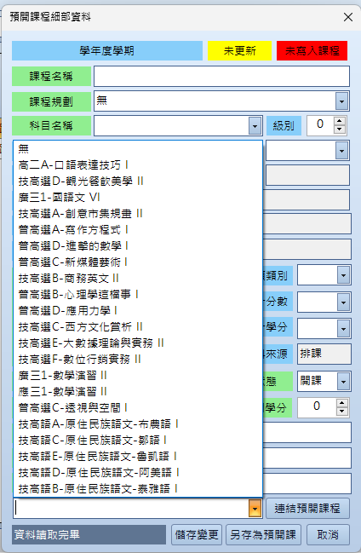
預開課處理作業-預開課程管理-新增匯入排課範例 (未對應)
教務作業>預開課處理>預開課程管理(新)
預開課已有紀錄，綁定科目名稱及綁定班碼不符
使用連結預開課課程選擇現有預開課程
設定連結後之綁定科目名稱及綁定班碼以排課匯入為主

Slide 50
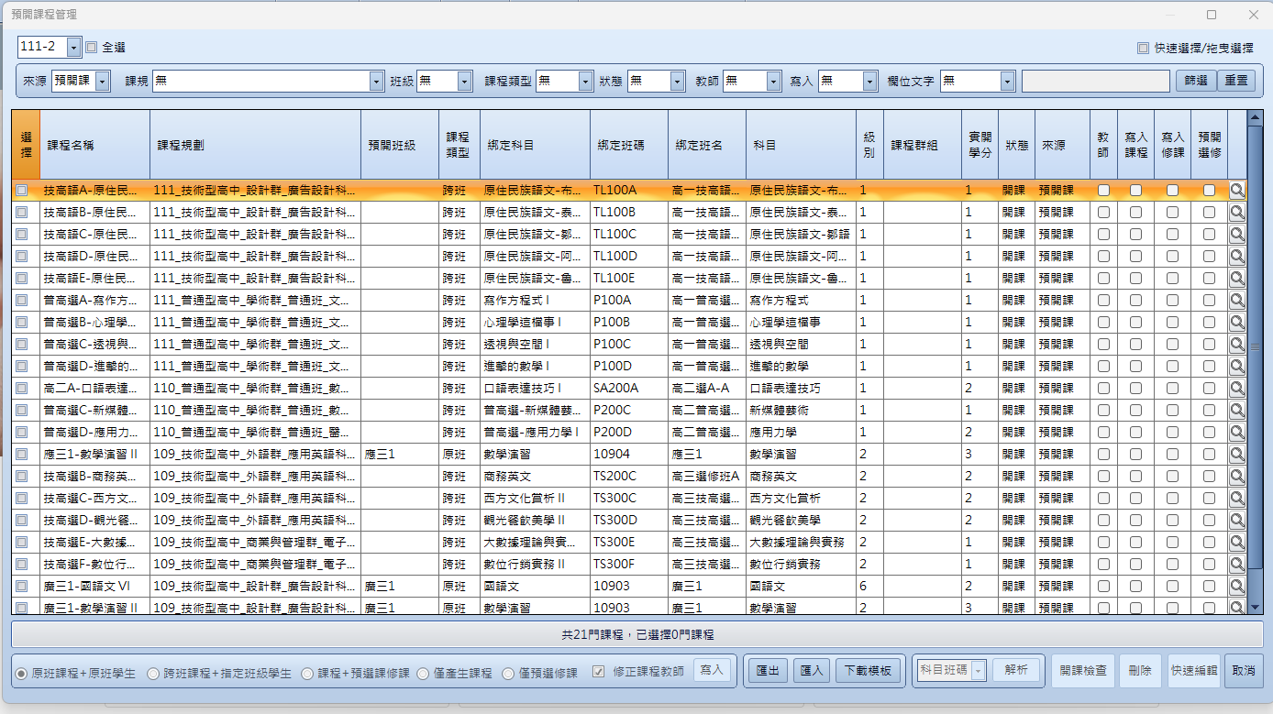
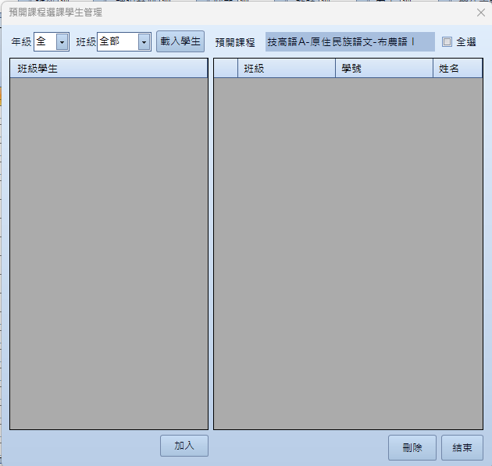
預開課處理作業-預開課程管理-新增課程修課學生
教務作業>預開課處理>預開課程管理(新)
點選預開選修(任一門課程)
選擇學生加入課程

Slide 51
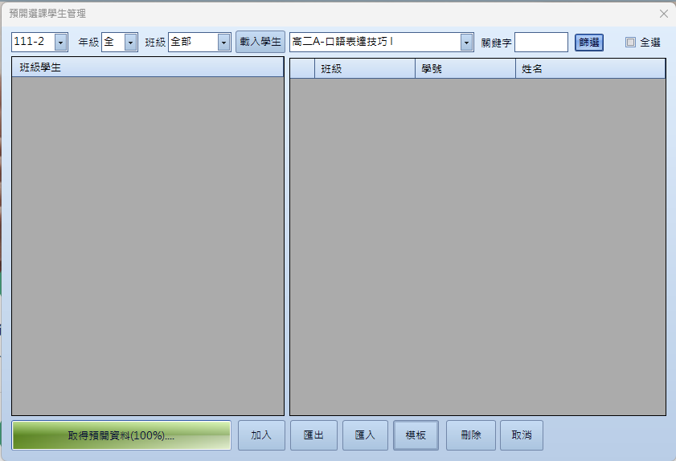
預開課處理作業-預開選修學生管理
教務作業>預開課處理>預開選修學生管理(新)
點選預開課程
選擇學生加入課程
使用匯入模板匯入學生
可使用綁定科目及綁定班碼對應課程名稱

